Slide 1
Fulls de càlcul
Aroa Pons Martínez || 26/05/2023

Slide 2
ÍNDEX
Definició
Funció
Estructura.
Barra d’eines.
Excel.
Full de càlcul google.

Slide 3
Definició
Tipus de document.
Manipula dades.
Forma de taula.

Slide 4
Funció
Càlculs
Matemátics.
Estadistiques.
Tecnics.
Financiers.

Slide 5
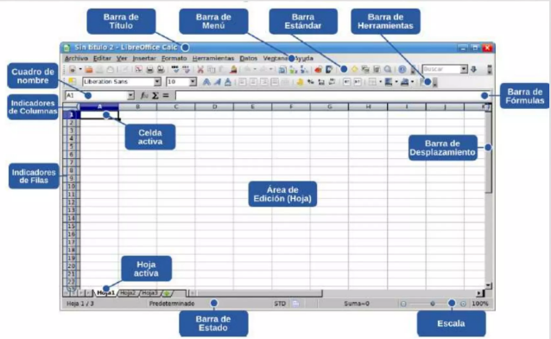
Estructura

Slide 6
Barra d’eines
Barra d’eines estándar:
Botons.
Per manejar archius.
Barra d’eines format:
Botons.
Configuracions.

Slide 7
Excel
Paquet Office de Microsoft.
Software mes utilitzat.
Exportar del Word a s’Excel
Imatges, gràfics...

Slide 8
Full de càlcul Google
Google.
Software Online mes utilitzat.
Exportar del Drive al full de càlcul
Imatges, gràfics, hipervincles...

